Slide 1
PREDICCIÓN RESULTADOS DEPORTIVOS
Realizado por: Eduardo Dito y José María Macías

Slide 2
RESUMEN
En el fútbol, las predicciones sobre victorias o derrotas tienen un nivel de acierto poco significativo. Sin embargo, en los últimos años, se ha despertado interés en una amplia variedad de variables que nos permiten trabajar con datos mucho más concretos (Nº de corners, disparos a puerta, centros al área, etc.).
Esto se debe a 2 factores principalmente:
1) Auge de las casas de apuestas
2) Incorporación del Big Data como herramienta de trabajo en los equipos.

Slide 3
OBJETIVO GENERAL
La finalidad de nuestro proyecto:
1) Encontrar un modelo que nos permita predecir con cierto rigor una de las variable antes comentadas: el Nº de corners que lanzará un equipo en un partido.
2) Que este modelo sea capaz de generar rendimiento económico a través de apuestas deportivas.

Slide 4
OBJETIVOS ESPECÍFICOS
Mediante el uso de Machine Learning, intentaremos predecir los resultados de nuestra variable para la última jornada de liga (temporada 2018-19).
En caso de que sea suficientemente preciso, aplicaríamos nuestro modelo a los datos del año próximo para predecir los resultados de futuras jornadas.
Para que sea rentable, no bastaría sólo con predecir los resultados, habría que hacer una comparativa con las cuotas de las casas de apuestas.

Slide 5
ESTADO DEL ARTE
Prácticamente todos los modelos existentes están centrados en predecir las victorias de los equipos y/o los ganadores de diferentes torneos y no en las estadísticas concretas de cada juego.
Para valorar los modelos y técnicas para predecir eventos, el ML puede ser de gran ayuda, pero hay que saber interpretar los resultados y valorar los modelos. Aquí un breve repaso:
Modelo FiveThirtyEight: (2009) es el método más popular, consiste en usar una puntuación media para cada equipo, definida como el resultado que obtendría un equipo jugando contra otro de nivel medio.
Microsoft, realiza análisis basados en BigData y M.Learning para predecir resultados de partidos de fútbol. E forma prorrateada, tiene en cuenta la percepción de los usuarios a través de las búsquedas de sus plataformas. Tiene el mayor % de acierto en fases eliminatorias (formatos play-offs, 1vs1, etc.).
Google creo para el Mundial de 2014 un modelo basado en la Reg. Logística para formatos de eliminatoria (no hay empates). Con un acierto de 14/16, posteriormente, liberaron el código en Github.

Slide 6
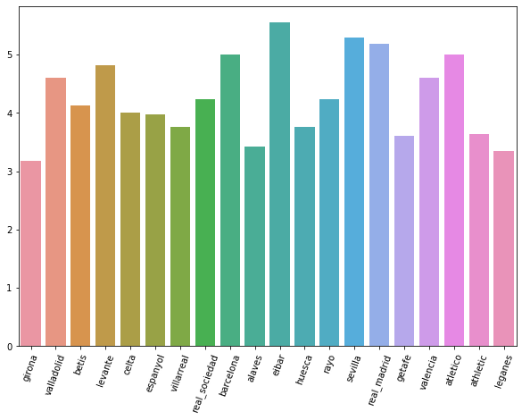
PARA HACERNOS UNA IDEA SOBRE LOS CÓRNER…
EQUIPO | CF/P
Girona | 3,18
Valladolid | 4,61
Betis | 4,13
Levante | 4,82
Celta | 4,00
Espanyol | 3,97
Villarreal | 3,76
Real_Sociedad | 4,24
Barcelona | 5,00
Alaves | 3,42
Eibar | 5,55
Huesca | 3,76
Rayo | 4,24
Sevilla | 5,29
Real_Madrid | 5,18
Getafe | 3,61
Valencia | 4,61
Atletico | 5,00
Athletic | 3,63
Leganes | 3,64

Slide 7
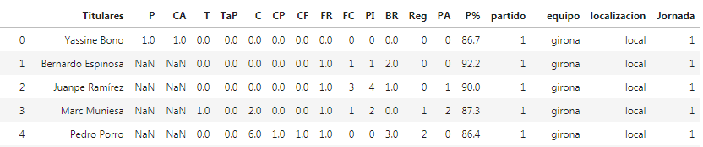
DESCRIPCIÓN DEL DATASET
Basado en los datos de la temporada pasada (2018-2019).
Contamos con 14400 filas y 17 columnas antes de la limpieza del dataset. Todas excepto 3 son numéricas (jugador, equipo, local/visitante). La clase es no binaria y categórica.

Slide 8
DESCRIPCIÓN DEL DATASET
Tras la limpieza lo reducimos a 8360 filas y 11 columnas.
Posteriormente este dataset será transformado para ser trabajado en forma de líneas vectoriales, donde cada vector representa los datos de una jornada en función de las dos anteriores, por lo que pasa a tener 36 filas y 365 columnas.

Slide 9


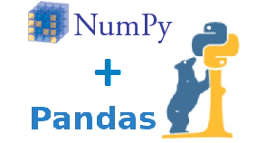


MATERIALES Y MÉTODOS
1º Webscrapping:
3º Análisis y estudio de datos
2º Limpieza y montaje del DataSet
4º Transf. Dataset a vectorial
5º Aplicación de Machine Learning

Slide 10
FASES Y RESULTADOS
1: Pruebas de ML con Reg. Lineal Múltiple y Polinomial. Bajos resultados, replanteamiento del modelo.
2: Eliminar columnas con baja correlación.
3: Conversión de variable numérica a categórica. Mayor abanico de clasificadores.
4: Aplicación de LOO y Feature Selection.
FASE | ACCURACY
FASE 1 | 15%
FASE 2 | 23%
FASE 3 | 37%
FASE 4 | 52%

Slide 11
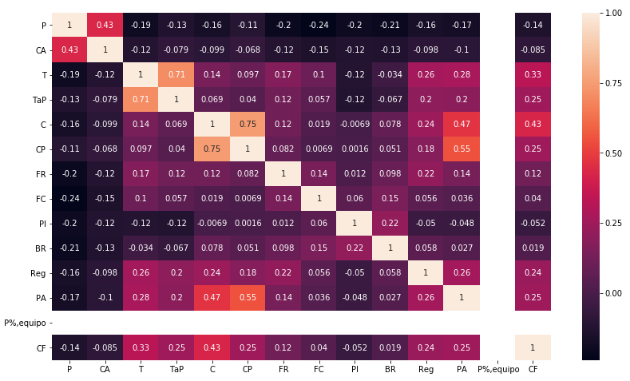
MUESTRA DEL MAPA DE CORRELACIONES

Slide 12
RESULTADOS DE LOS DIFERENTES CLASIFICADORES
Método | Accuracy Media
AdaBoost | 43,75%
Random Forest | 51,81%
SVM | 44,00%
KNN | 45,00%
Decission Tree | 42,00%
Naive-Bayes | 42,92%

Slide 13
PRINCIPALES DIFICULTADES DURANTE EL PROCESO
1ª idea análisis multivariable: La diferencia de la importancia de unas y otras columnas en los diferentes targets nos hizo centrar en estudio en una sola variable.
Variable numérica: Debido a la baja precisión del modelo, la adecuamos a los sistemas de casas de apuestas y la pasamos a categórica.
La conversión a dataset vectorial: Es algo que no habíamos hecho anteriormente y tuvimos que aplicar un método novedoso y desconocido para nosotros.
A pesar de todo, los resultados seguían bajos. Hasta que no aplicamos LOO y Feature Selection no pudimos superar el accuracy del 50%.
Los modelos considerados buenos tienen un accuracy o F1-score cercano o superior al 90%, sin embargo, para predecir eventos que aún no han sucedido y que dependen de muchas variables (en muchos casos aleatorias), contar con un modelo que arroje un 50% de precisión puede suponer una ayuda enorme a la hora de acertar en una apuesta.

Slide 14
CRONOGRAMA
FECHA | TAREA A REALIZAR
13-03-2020 | Programa de Webscrapping + montaje DataSet
18-03-2020 | Análisis y transformación del DF para Machine Learning.
22-03-2020 | Pruebas de Machine Learning y verificación de resultados.
27-03-2020 | Elaboración de la memoria y presentación.

